Slide 1
Структура файла ассемблера PIC-микроконтроллера
list p=16f887 – указывает тип используемого контроллера.
#include <p16f887.inc> - текстовое включение файла, в данном случае p16f887.inc – файл описания внутренних регистров контроллера.
<ссылка> RES <число байт> - выделяет указанное число байт и определяет ссылку (адрес) на эту область памяти.
#define A B – определение, что вместо текста A нужно подставлять текст B. Рекомендуется использовать для описания констант и портов ввода-вывода, например #define LED0 PORTD,1.
Для работы микроконтроллера требуется как минимум наличие управляющей программы в памяти программ и верно настроенный тактовый генератор. Начальное значение памяти данных, в том числе и большинства управляющих регистров – неизвестно.

Slide 2
Структура файла ассемблера PIC-микроконтроллера
Настройки тактового генератора, а также небольшое число других основных настроек контроллера хранятся в «битах настройки».
В тексте программы слово конфигурации задаётся в одном месте программы командами __CONFIG.
Настраиваем CONFIG1:
DEBUG=0 – разрешена отладка.
LVP=0 – низковольтное программирование запрещено
CPD=0 – память данных не защищена от чтения
WDTE=1 – сторожевой таймер разрешен. Требует конфигурирования и периодического сброса, но работать без него не рекомендуется.
FOSC=0x4 – внутренний RC генератор без вывода частоты наружу

Slide 3
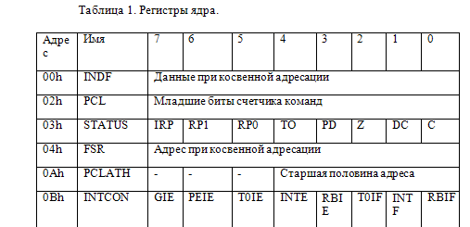
Управляющие регистры PIC
Область управляющих регистров содержит регистры ядра и регистры периферийных устройств. Регистры ядра одинаковы для всех контроллеров PIC16 и доступны в любой странице памяти данных. Регистры периферийных устройств служат для связи с такими устройствами как порты, таймеры и т.д.

Slide 4
Управляющие регистры PIC
Регистр PCL является счетчиком команд. Запись в него или изменение его значения в результате арифметической операции вызывает переход в другое место программы. Поскольку адрес имеет более 8 разрядов, при таком переходе в качестве старшей половины адреса берется регистр PCLATH, так что его необходимо установить перед изменением PCL. Необходимо также устанавливать PCLATH перед переходом между страницами памяти программ, так как старшие биты PCLATH используют все команды перехода.
Регистр STATUS содержит флаги и биты страниц памяти данных RP0 и RP1.

Slide 5
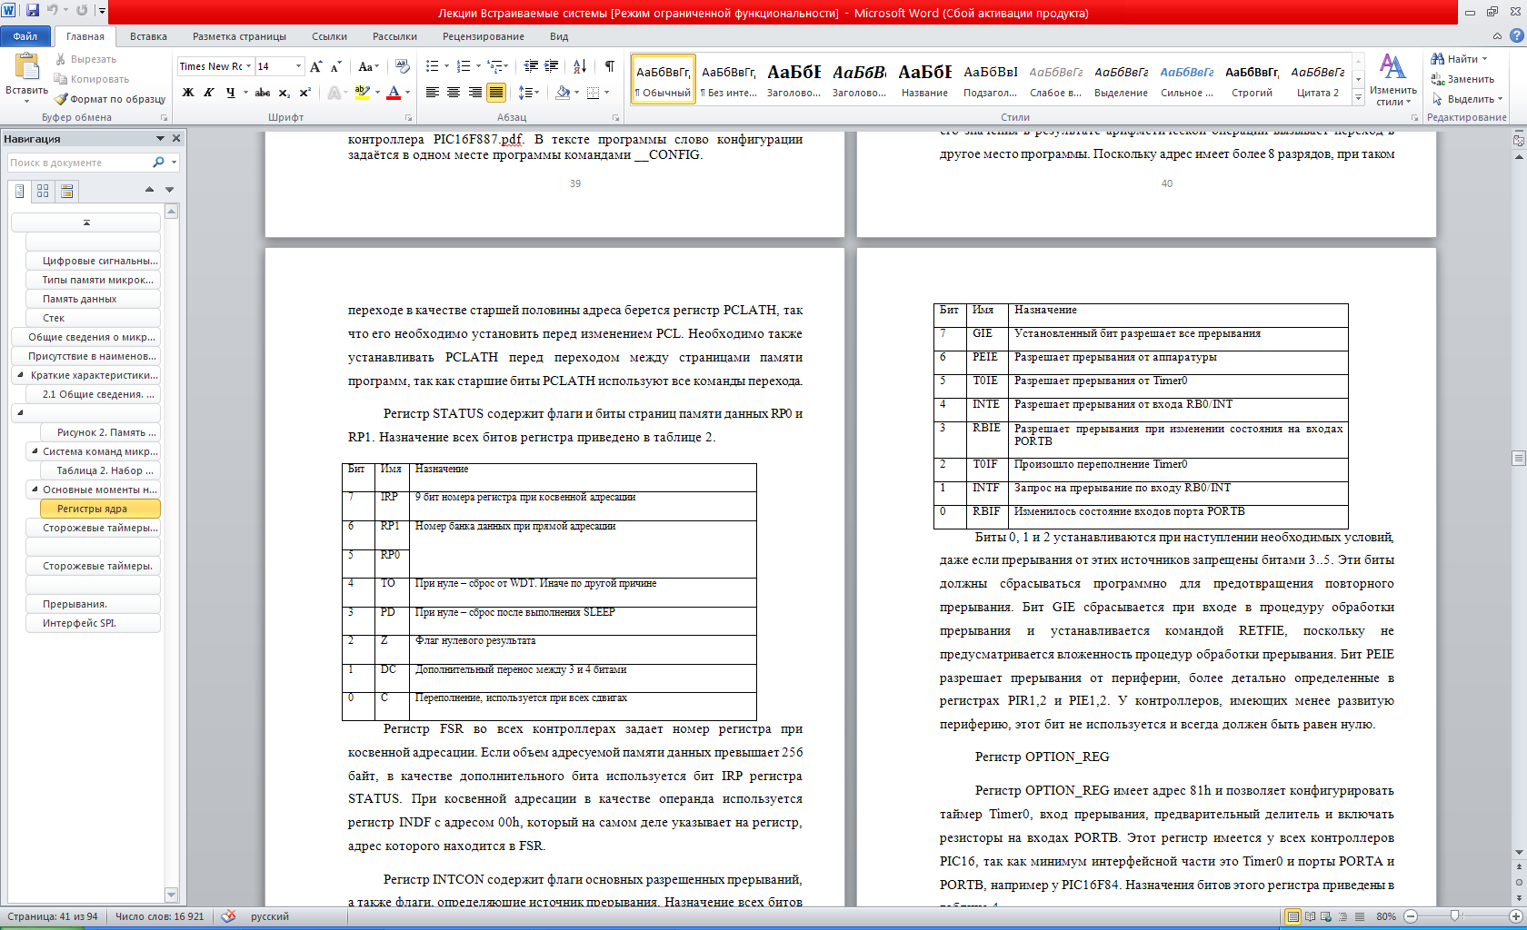
Управляющие регистры PIC
Регистр STATUS
Регистр FSR во всех контроллерах задает номер регистра при косвенной адресации. Если объем адресуемой памяти данных превышает 256 байт, в качестве дополнительного бита используется бит IRP регистра STATUS. При косвенной адресации в качестве операнда используется регистр INDF с адресом 00h, который на самом деле указывает на регистр, адрес которого находится в FSR.

Slide 6
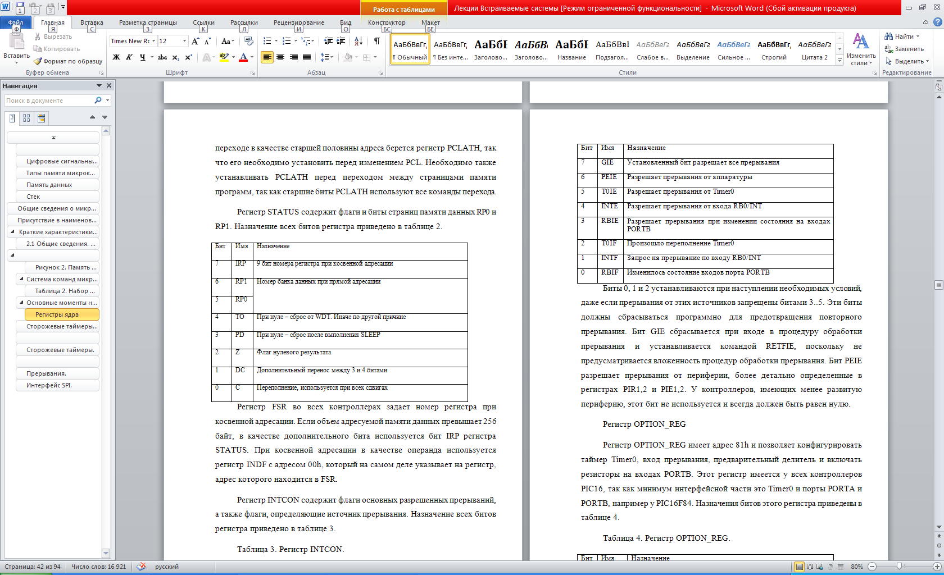
Управляющие регистры PIC
Регистр INTCON содержит флаги основных разрешенных прерываний, а также флаги, определяющие источник прерывания.
Биты 0, 1 и 2 устанавливаются при наступлении необходимых условий, даже если прерывания от этих источников запрещены битами 3..5. Бит GIE сбрасывается при входе в процедуру обработки прерывания и устанавливается командой RETFIE, поскольку не предусматривается вложенность процедур обработки прерывания. Бит PEIE разрешает прерывания от периферии, более детально определенные в регистрах PIR1,2 и PIE1,2

Slide 7
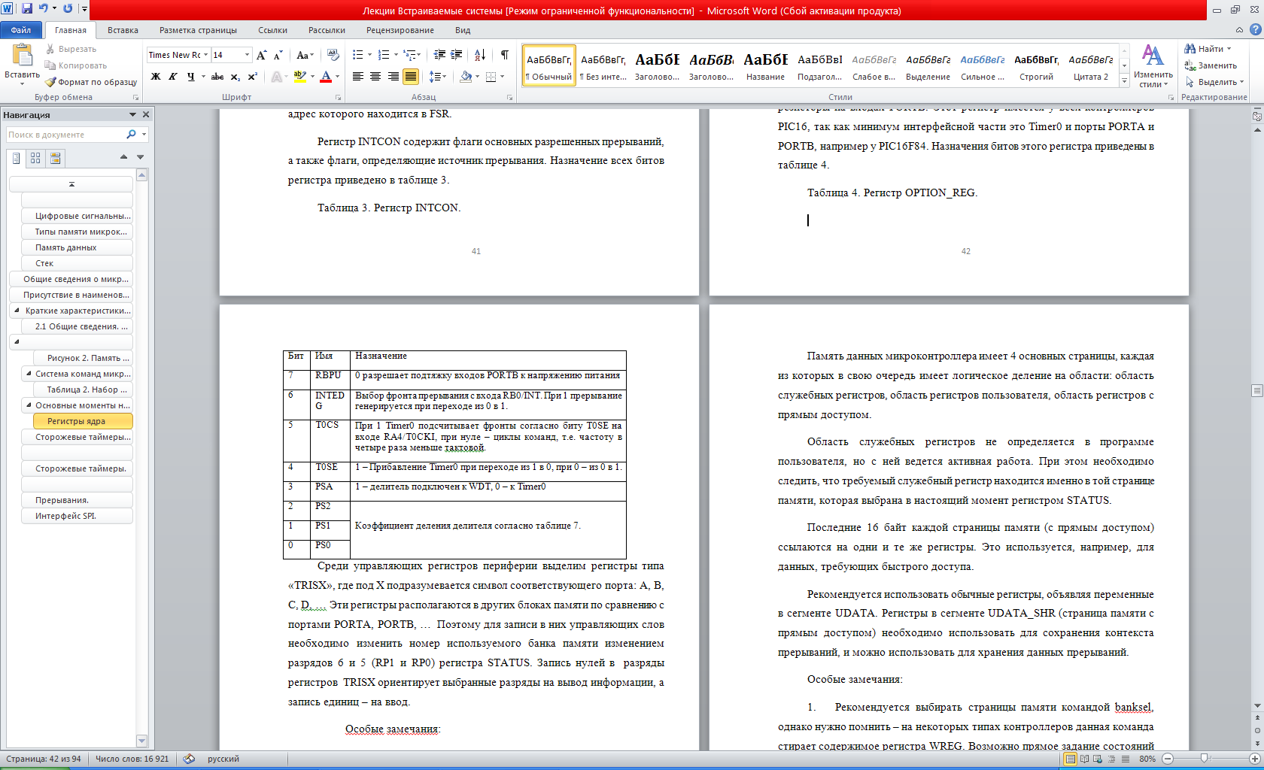
Управляющие регистры PIC
Регистр OPTION_REG имеет адрес 81h и позволяет конфигурировать таймер Timer0, вход прерывания, предварительный делитель и включать резисторы на входах PORTB.

Slide 8
Управляющие регистры PIC
Среди управляющих регистров периферии выделим регистры типа «TRISX», где под X подразумевается символ соответствующего порта: A, B, C, D, … Эти регистры располагаются в других блоках памяти по сравнению с портами PORTA, PORTB, … Поэтому для записи в них управляющих слов необходимо изменить номер используемого банка памяти изменением разрядов 6 и 5 (RP1 и RP0) регистра STATUS. Запись нулей в разряды регистров TRISX ориентирует выбранные разряды на вывод информации, а запись единиц – на ввод.

Slide 9
Особенности написания программ PIC
При сбросе может оказаться неизвестным состояние регистра PCLATH, либо точка входа в программу может быть не в нулевой странице памяти, поэтому рекомендуется устанавливать значение данного регистра
По адресу 0004h храниться команда перехода на обработчик прерывания, но при этом на это теряется 2 дополнительных такта на переход
Необходимо следить, чтобы требуемый служебный регистр находится именно в той странице памяти, которая выбрана в настоящий момент регистром STATUS
Рекомендуется использовать обычные регистры, объявляя переменные в сегменте UDATA. Регистры в сегменте UDATA_SHR (страница памяти с прямым доступом) необходимо использовать для сохранения контекста прерываний

Slide 10
Особенности написания программ PIC
5. Рекомендуется выбирать страницы памяти командой banksel, однако нужно помнить – на некоторых типах контроллеров данная команда стирает содержимое регистра WREG. Возможно прямое задание состояний адресных разрядов номера банка (разряды 6 и 5) регистра STATUS битовыми командами установки bsf f,b или bcf f,b
6. Когда количество используемых регистров превышает некоторую величину, линкер сам переносит сегмент в другую страницу данных. Это может привести к неверной работе программы, если страницы памяти выбираются неаккуратно
7. При входе в прерывание сохраняется контекст: содержимое регистров WREG, STATUS, PCLATCH. Однако нужно помнить, что если прерывания работают с переменными, находящимися не в сегменте общего доступа, нужно выбрать соответствующую страницу памяти, так как ранее выбранная страница неизвестна.

Slide 11
Особенности написания программ PIC
8. При использовании команд установки и сброса битов нужно обратить особое внимание на то, что фактически производится чтение регистра, изменение бита и запись регистра. Это важно при работе с портами – из-за разных причин (превышение нагрузки на порт, незавершенный процесс переключения, конфигурация АЦП) возможен случай, что считанное значение не будет соответствовать записанному ранее, и какой-либо разряд регистра будет установлен неверно.
Например, код:
BSF PORTB,0
BSF PORTB,1
при наличии емкостной нагрузки на выводе PORTB,0 может дать значение нулевого бита равное нулю, поскольку ёмкость не успеет зарядиться за промежуток между выполнениями команд.

Slide 12
Команды условного перехода
Контроллеры серии PIC16 не имеют в прямом смысле слова команд условного перехода. Вместо этого есть 4 команды, позволяющие в зависимости от своего результата пропускать следующую за ними команду:
BTFSC <регистр>,<бит> – пропускает следующую команду, если значение бита сброшено
BTFSS <регистр>,<бит> – пропускает следующую команду, если значение бита установлено
INCFSZ <регистр>,<приемник результата> - прибавляет к значению регистра единицу, помещает результат в указанное место (обратно в регистр или в WREG) и пропускает следующую команду, если результат нулевой.
DECFSZ <регистр>,<приемник результата> - то же самое, но вычитает единицу из регистра.

Slide 13
Команды условного перехода
1) BTFSS STATUS,Z
GOTO label ; Переход по метке label, если результат предыдущей операции не нулевой
2) btfsc PORTB,5
goto m1 ; переход на метку m1 если установлен бит 5 порта B (то есть если сброшен, то пропуск метки m1)
3) MAIN_PROG CODE
start
movlw 0x00 ; ориентация порта ввода-вывода D на вывод
banksel TRISD
movwf TRISD
movlw 0x01; ориентация разряда 0 порта ввода-вывода В на ввод,остальные – на вывод
movwf TRISB
banksel ANSELH ; сброс АЦП
clrf ANSELH
banksel PORTD
btfsc PORTB,0 ; опрос кнопки: сброшен разряд 0 – на метку 1, нет 1 – на метку 2
goto m2
goto m1

